Slide 1
Multiresolution Analysis, The Continuous Wavelet Transform, The Scale
Siti Khoiriyah (081711733001)
M. Thoriqul A (081711733002)
Miranda Syafira W (081711733017)
Friska Natalia Putri (081711733031)
Gavrilla Caesarissa (081711733054)
Rafly Lelana P W (081711733055)

Slide 2
MRA (Multiresolution Analysis)

Slide 3
definisi
Metode yang digunakan untuk menganalisis kondisi sebuah sinyal dalam frekuensi yang berbeda dengan resolusi yang berbeda juga.
Berbeda dengan penggunaan STFT (Short Time Fourier Transform) dimana setiap komponen spectral dijelaskan sama persis dalam satu window. Hanya dapat memuculkan salah satu domainyaitu frekuensi atau waktu yang baik saja.
Wavelet penggunanaya mirip dengan STFT, akan tetapi tidak dalam satu window besar, dilakukan proses pergeseran window seperti konvolusi. Dapat memunculkan kondisi domain frekuensi dan waktu secara bersamaan

Slide 4
Multiresolution Analysis memberikan hasil resolusi yang baik dalam domain waktu tapi buruk untuk domain frekuensi jika pada komponen frekuensi tinggi.
Multiresolution Analysis memberikan hasil resolusi yang baik dalam domain frekuensi tapi buruk untuk domain waktu jika pada komponen frekuensi rendah.
Sehingga analisis ini cocok untuk frekuensi tinggi dalam waktu singkat atau frekuensi rendah dalam durasi waktu yang lama

Slide 5
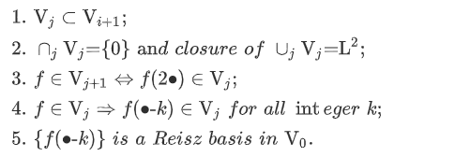
Beberapa Sifat yang diperlukan untuk membuat projeksi orthogonal dari Multiresolution Analysis :

Slide 6
CONtinuous wavelet transform

Slide 7
Definisi
Continuous wavelet transform (CWT) merupakan pengembangan sebagai alternative pendekatan waktu pendek dari Fourier transform untuk menyelesaikan masalah resolusi.
CWT mengukur kesamaan antara sinyal dan fungsi analisis.
CWT membandingkan sinyal terhadap versi shifter dan stretched/compressed (scaling) dari wavelet.

Slide 8
Merupakan metode dekomposisi waktu-frekuensi (time-frequency decomposition) yang dikenal juga dengan dekomposisi spectral yang ditujukan untuk mengkarakterisasi respon seismik pada frekuensi tertentu.
Ide dasar dari metode ini adalah dilakukannya FFT (Fast Fourier Transform) dari setiap window waktu secara menerus (continuous) sehingga diperoleh gambaran kisaran frekuensi pada zona target

Slide 9
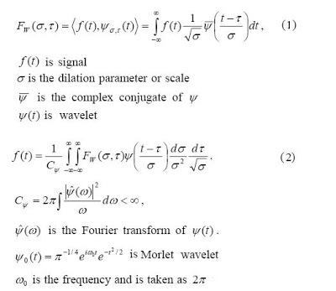
Persamaan cwt

Slide 10

fungsi cwt
Seperti yang telah ditampilkan pada persamaan di atas, pada transformasi sinyal tersebut terdiri dari 2 variable yaitu tau dan s (translasi dan skala). \psi(t) adalah fungsi transform mother wavelet.

Slide 11
Perbedaan cwt dengan stft
Pada transformasi Fourier dari jendela sinyal tidak diambil sehingga puncaknya dapat terlihat sesuai dengan sinusoid.
Lebar dari jedela dapat berubah sesuai transform yang dikomputasikan pada tiap komponen spectral, yang mana dapat memungkinkan adanya karakteristik yang significant pada wavelet transform.

Slide 12
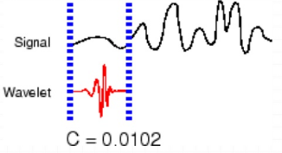
Algoritma cwt
Ambil sebuah wavelet dan bandingkan dengan bagian awal pada sinyal asli.
Hitung sebuah bilangan, c (koefisien CWT) yang mewakili kondisi kedekatan korelasi wavelet tersebut dengan bagiannya pada sinyal.

Slide 13
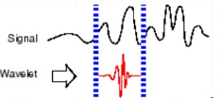
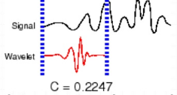
Geser wavelet ke arah kanan dan ulangi 2 langkah sebelumnya sampai sinyal terjangkau
Skalakan (Tarik) wavelet dan ulangi langkah 1-3
Ulangi semua langkah untuk semua skala

Slide 14
sKala

Slide 15
sKala
Skala pada wavelet sama seperti penerapan pada skala peta. Pada sebuah sinyal frekuensi rendah terdapat pada skala tinggi yang mencakup informasi global dari sebuah sinyal (biasanya mencakup seluruh sinyal). Sedangkan frekuensi tinggi yang terdapat pada skala kecil mencakup detail informasi untuk pola tersembuyi pada sinyal (biasanya relative pada waktu yang singkat)

Slide 16
sKala
Scaling atau proses penyekalaan adalah sebuah operasi matematik yang terdiri atas pelebaran (dilated) atau pengompresan (compressed) dari sebuah sinyal.
Dalam wavelet, pada skala besar sesuai untuk pelebaran sinyal dan skala kecil sesuai untuk pengompresian sinyal.
Ketentuan yang berlaku adalah saat s<1 kompresi sinyal sedangkan pada s>1 melebarkan sinyal.

Slide 17
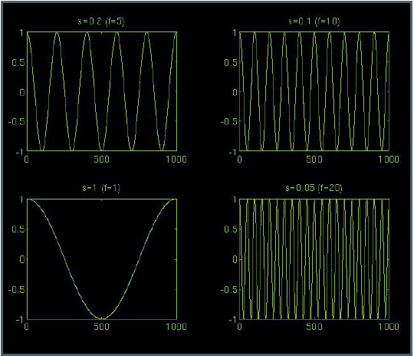
scala

Slide 18
sKala
Seperti pada gambar sebelumya terlihat bahwa sinyal berasal dari sinus yang sama yaitu sinyal dilakukan pelebaran atau pengompresan dengan fungsi yang sama. Dimana S=0.05 adalah skala terkecil dan s=1 adalah scala terbesar.
Terlihat bahwa skala terbesar mencakup frekuensi yang rendah dan skala terkecil mencakup frekuensi tinggi.

Slide 19
sKala
Terdapat beberapa cara dalam pengeplotan sinyal terutama dengan CWT yang melibatkan penyajian scala
Dalam pengeplotan scala dapat disajikan dengan bentuk 1/scala sehingga ketentuan menjadi pada scala kecil terdapat frekuensi rendah dan pada scala besar terdapat frekuensi tinggi. Dengan kata lain kebalikan dari penyajian dalam bentuk scala secara langsung
Dalam penyajian bentuk scala ketentuan sama seperti yang dijelaskan sebelumnya yaitu scala besar terdapat frekuensi kecil sedangkan pada scala kecil terdapat frekuensi besar

Slide 20
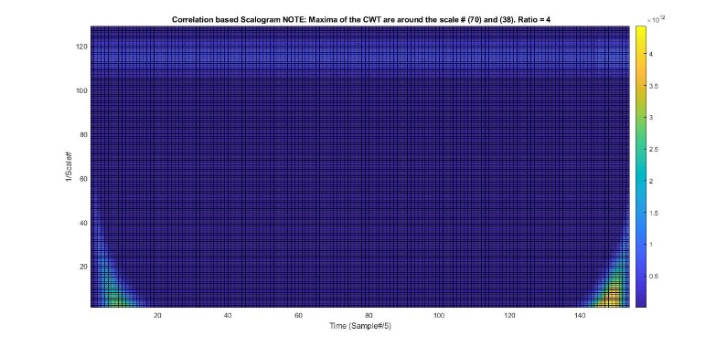
Contoh penyajian hasil CWT dalam 1/scala

Slide 21
Terima kasih

